Slide 1
אלגוריתמים 1
נושא 6 תת-סדרה עולה ארוכה ביותר
אליזבט איצקוביץ, elizabeti@ariel.ac.il
מחלקה למדעי המחשב
אוניברסיטת אריאל בשומרון

Slide 2
נושא 6 תת-סדרה עולה ארוכה ביותר
Longest Increasing Subsequence - LIS
ניסוח : בהינתן סדרה X=x₁, x₂, …, x_{n} , יש למצוא את תת-סדרה עולה ארוכה ביותר.
דוגמה 1 נתבונן בסדרה:
0, 8, 4, 12, 2, 10, 6, 14, 1, 9, 5, 13, 3, 11, 7, 15 X =
תת-סדרה עולה ארוכה ביותר היא: 0, 2, 6, 9, 11, 15.
יש עוד מספר תתי-סדרות ארוכות ביותר, למשל: 0, 4, 6, 9, 13, 15.
פתרון 1 אלגוריתם חמדני:
אלגוריתם חמדני אומר לנו בכל שלב לקחת איבר ראשון שמתאים ללא התחשבות במה שיקרה בשלב הבא:
דוגמה 2.
קלט: 0,8,4,12,2,10=X ; פלט: 0,8,12 האלגוריתם עובד.
דוגמה 3. X=0,15,4,12,2,10 ; פלט: 15, 0.
בדוגמה זו רואים כי התת-מחרוזת שקבלנו היא לא ארוכה ביותר.

Slide 3
נושא 6 תת-סדרה עולה ארוכה ביותר
פסדו-קוד של אלגוריתם חמדני:
greedy(arr[])
n = arr.length
temp[n], temp[0] = arr[0], k = 0
for i=1 to n-1
if (arr[i] > temp[k]) temp[++k] = arr[i]
end-for
ans[k+1]
for i=1 to k
ans[i] = temp[i]
end-for
return ans
end-greedy
סיבוכיות האלגוריתם O(n).

Slide 4
נושא 6 תת-סדרה עולה ארוכה ביותר
פתרון 2. חיפוש שלם.
כמו ב-LCS מחפשים את כל תתי-סדרות של סדרה נתונה ובוחרים בתת-סדרה עולה ארוכה ביותר.
פסדו-קוד של חיפוש שלם:
exhaustiveSearch (arr[])//O(n*2^n)
n = arr.length, maxLen = 0, m = 2^n-1, ans[]
ArrayList[] c = allCombinations(arr)
maxLen = 0
for i=0 to m//O(m)
len = c[i].size()
if (isSorted(c[i]) && len > maxLen)//O(n)
maxLen = len
ans = c[i]
end-if
end-for
return ans
end-exhaustiveSearch

Slide 5
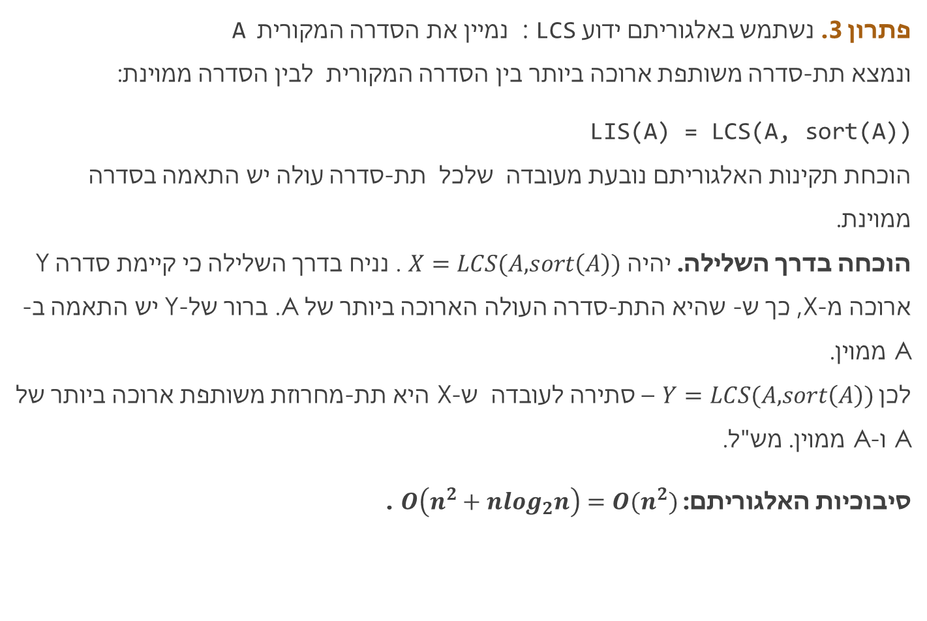
נושא 6 תת-סדרה עולה ארוכה ביותר
פתרון 3. נשתמש באלגוריתם ידוע : LCS נמיין את הסדרה המקורית A
ונמצא תת-סדרה משותפת ארוכה ביותר בין הסדרה המקורית לבין הסדרה ממוינת:
LIS(A) = LCS(A, sort(A))
הוכחת תקינות האלגוריתם נובעת מעובדה שלכל תת-סדרה עולה יש התאמה בסדרה ממוינת.
הוכחה בדרך השלילה. יהיה $X=LCS(A, sort\left(A\right))$ . נניח בדרך השלילה כי קיימת סדרה Y ארוכה מ-X, כך ש- שהיא התת-סדרה העולה הארוכה ביותר של A. ברור של-Y יש התאמה ב-A ממוין.
לכן $Y=LCS(A, sort\left(A\right))$ – סתירה לעובדה ש-X היא תת-מחרוזת משותפת ארוכה ביותר של
A ו-A ממוין. מש"ל.
סיבוכיות האלגוריתם: $O\left(n^{2}+n\log_{2}n\right)=O(n^{2})$.

Slide 6
נושא 6 תת-סדרה עולה ארוכה ביותר
דוגמה. ניקח אותה סדרה arr ונמיין אותה:
arr = 0, 8, 4, 12, 2, 10, 6, 14, 1, 9, 5, 13, 3, 11, 7, 15
sort(arr) = 0, 1, 2, 3, 4, 5, 6, 8, 9, 10, 11, 12, 13, 14,15
LIS_with_LCS(arr[]) //O(n^2)
C[] = copyOf(arr)
sort(c)
return LCS(c, arr)
end-LIS_with_LCS

Slide 7
נושא 6 תת-סדרה עולה ארוכה ביותר
פתרון 4.
4.1 חישוב אורך של תת-סדרה עולה ארוכה ביותר.
קלט: מערך מספרים A=a[0],a[1],a[2],…, a[n-2],a[n-1].
פלט ,- lis אורך של תת-סדרה עולה ארוכה ביותר.
האלגוריתם:
שלב 0. אתחול – מקצים זיכרון למערך עזר t בגודל n.
מגדירים משתנה ,lis=0 שמייצג את אורך של תת-מערך עולה ארוך ביותר.
שלב 1. לוקחים איבר ראשון של המערך: t[0]=a[0] ומקדמים את :lis .lis=1

Slide 8
נושא 6 תת-סדרה עולה ארוכה ביותר
שלב 2. לוקחים את האיבר הבא a[1] ומשווים אותו עם האיבר הראשון:
אם ,a[0]>a[1] דורסים את a[0] במקומו שמים a[1]: t[0]=a[1], lis לא משתנה.
אם a[0]<a[1], מוסיפים a[1] למערך עזר: t[1]=a[1] ומקדמים אתlis=2 :lis .
בשלב זה קבלנו מערך ממוין tהמכיל איבר אחד lis=1)) או שני איברים: lis=2.
נניח שבשלב כלשהו קבלנו מערך עזר t ממוין ו- lis - מספר איברי המערך.
שלב 3. לוקחים איבר הבא של מערך המקורי: a[i] ומחפשים את המיקום שלוindex) )
במערך עזר t בעזרת חיפוש בינארי בין איברי המערך (binarySearchBetween ).
● אם index גדול ממספר איברים במערך t index≤lis)) מוסיפים את a[i]
לסוף המערך ומקדמים את lis: .lis++
● אםindex<lis דורסים את איבר הנמצא במקום index ושמים במקומו את
,t[index]=a[i] a[i] lis לא משתנה.
● אם לא עברנו על כל איברי של המערך המקורי חוזרים לשלב 3
● אחרת יוצאים מלולאה ומשתנה lis מהווה את אורכה הסדרה העולה הארוכה ביותר.
שימו ♥: מערך t לא מכיל את התת-סדרה העולה הארוכה ביותר.

Slide 9
נושא 6 תת-סדרה עולה ארוכה ביותר
דוגמה: קלט: a = {8, 4, 12, 2, 14, 10}
i=0, t={8}, lis=1
i=1, t={4}, lis=1
i=2, t={4,12} lis=2
i=3, t={2,12} lis=2
i=4, t={2,12,14} lis=2
i=5, t={2,10,14} lis=3
פלט: lis=3.
1. LISLength(a[]) //O(nlogn)
2. n = arr.length
3. t[n] // help array
4. t[0] = a[0], lis = 1
5. for i=1 to n-1
6. index = binarySearchBetween(t, lis, a[i])
7. t[index] = a[i]
8. if (index >= lis) lis++
9. end-for
10 return lis
11. end-LISLength

Slide 10
נושא 6 תת-סדרה עולה ארוכה ביותר
2 חישוב תת-סדרה עולה ארוכה ביותר.
האלגוריתם למציאת תת-סדרה עולה ארוכה ביותר דומה לאלגוריתם של מציאת lis , אבל כאן
אנו צריכים לזכור את התת-סדרות הארוכות ביותר שמתקבלת במהלך החישובים. למטרה זו נצטרך להשתמש במטריצה ריבועית – מערך דו-ממידי בגודלn*n .
נשתמש במשולש התחתון של המטריצה. אלכסון המטריצה יהווה את הסדרה שהתקבלה בחישוב lis ושורה תחתונה של המטריצה יהווה את התת-סדרה העולה הארוכה ביותר.
את מיקום index של האיבר החדש a[i] אנו נחפש באלכסון המטריצה, ונעתיק את השורה index-1 לשורה index.

Slide 11
נושא 6 תת-סדרה עולה ארוכה ביותר
דוגמה: a[] = {8,4,12,2,14,10,3,5,6,7}, lis = 5 LIS(A)={2,3,5,6,7}
i=0 i=1 i=2 i=3 i=4
i=5 i=6 i=7 i=8 i=9
 |  |  | 8
 |  |  | 4
 |  |  | 4
 |  | 12 | 4
 |  |  | 2
 |  | 12 | 4
 |  |  | 2
 |  | 12 | 4
 | 14 | 12 | 4
 |  |  | 2
 |  | 10 | 2
 | 14 | 12 | 4
 |  |  | 2
 |  | 3 | 2
 | 14 | 12 | 4
 |  |  |  | 2
 |  |  | 3 | 2
 |  | 5 | 3 | 2
 |  |  | 2
 |  | 3 | 2
 | 5 | 3 | 2
6 | 5 | 3 | 2
 |  |  |  | 2
 |  |  | 3 | 2
 |  | 5 | 3 | 2
 | 6 | 5 | 3 | 2
7 | 6 | 5 | 3 | 2

Slide 12
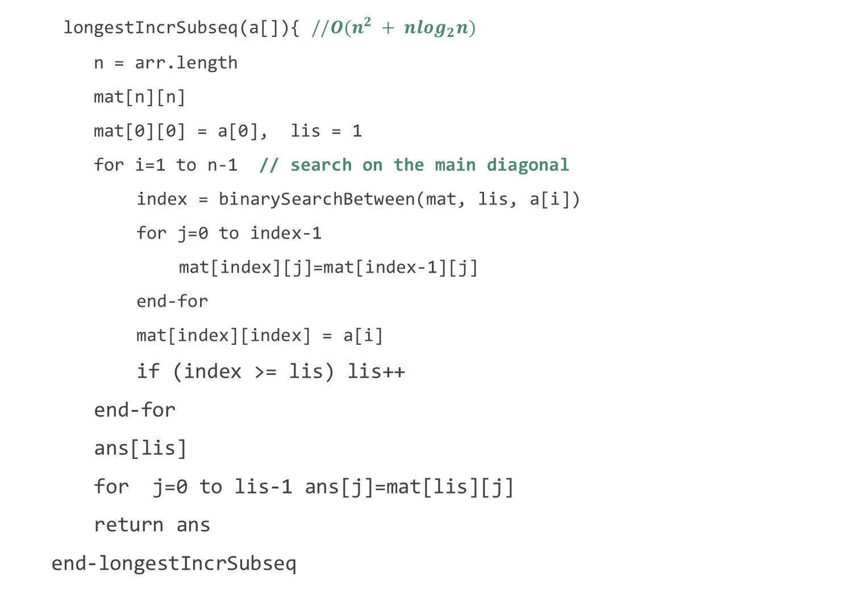
נושא 6 תת-סדרה עולה ארוכה ביותר
longestIncrSubseq(a[]){ $//O(n^{2} + n\log_{2}n)$
n = arr.length
mat[n][n]
mat[0][0] = a[0], lis = 1
for i=1 to n-1 // search on the main diagonal
index = binarySearchBetween(mat, lis, a[i])
for j=0 to index-1
mat[index][j]=mat[index-1][j]
end-for
mat[index][index] = a[i]
if (index >= lis) lis++
end-for
ans[lis]
for j=0 to lis-1 ans[j]=mat[lis][j]
return ans
end-longestIncrSubseq

Slide 13
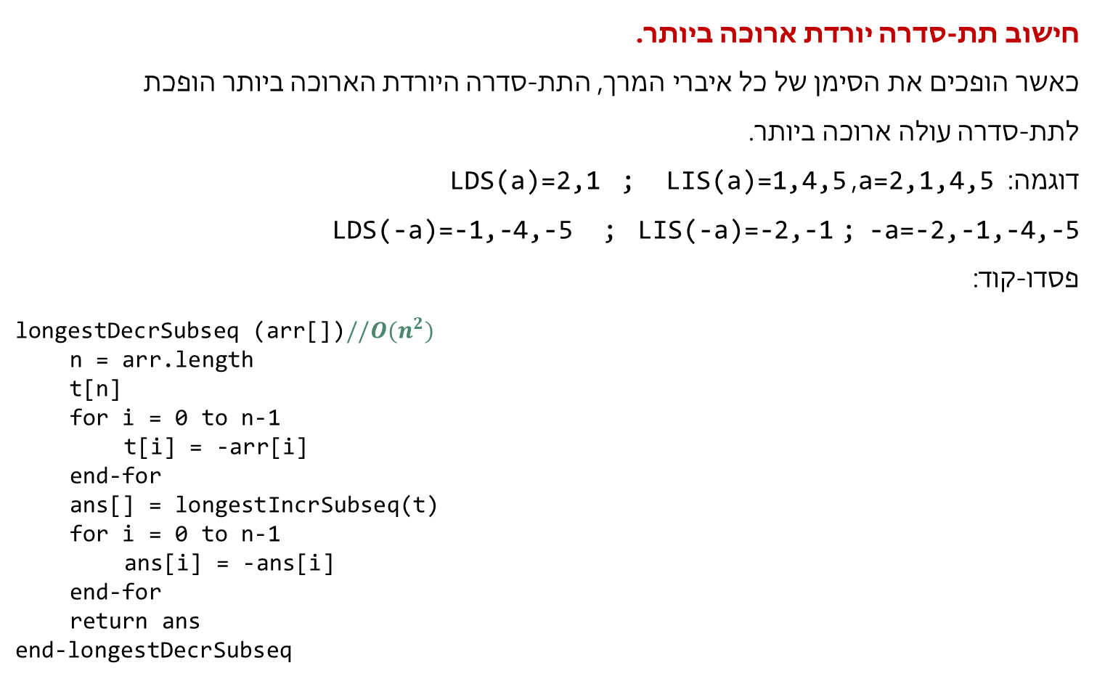
נושא 6 תת-סדרה עולה ארוכה ביותר
חישוב תת-סדרה יורדת ארוכה ביותר.
כאשר הופכים את הסימן של כל איברי המרך, התת-סדרה היורדת הארוכה ביותר הופכת
לתת-סדרה עולה ארוכה ביותר.
דוגמה: a=2,1,4,5, ; LIS(a)=1,4,5 LDS(a)=2,1
-a=-2,-1,-4,-5 ; LIS(-a)=-2,-1 ; LDS(-a)=-1,-4,-5
פסדו-קוד:
longestDecrSubseq (arr[])$//O(n^{2})$
n = arr.length
t[n]
for i = 0 to n-1
t[i] = -arr[i]
end-for
ans[] = longestIncrSubseq(t)
for i = 0 to n-1
ans[i] = -ans[i]
end-for
return ans
end-longestDecrSubseq

Slide 14

את השאלות יש לשאול בפורום הקורס
(מידע אישי – מודל)

